Slide 1
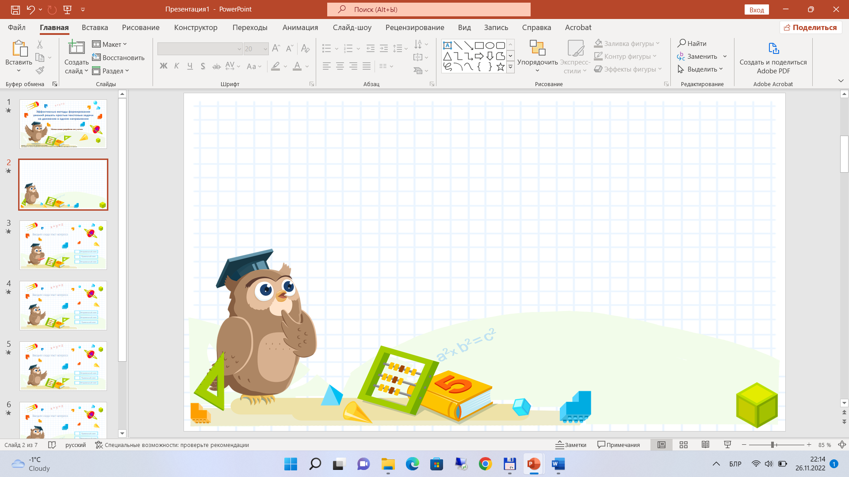




Решение составной задачи на движение в III классе
Методическая разработка для учителя
Урок 95, задание 4
Е. С. Шилова, кандидат педагогических наук, доцент

Slide 2






Повторите!
Если известны скорость (v) движения и время (t) движения,
то можно найти расстояние (s)
действием умножения:
s = v ∙ t.
Задание:
проверьте у себя усвоенные знания.
2

Slide 3
Продолжите!
Если известны скорость (v) движения и время (t) движения,
то можно найти расстояние (s)
действием … :
s = … .
Задание:
проверьте друг у друга усвоенные знания.
3

Slide 4
Повторите!
Составная задача отличается от простой тем, что её нельзя решить одним действием и сразу ответить на вопрос задачи, она решается в несколько действий.
Задание:
расскажите друг другу основное отличие составной задачи от простой.
4

Slide 5
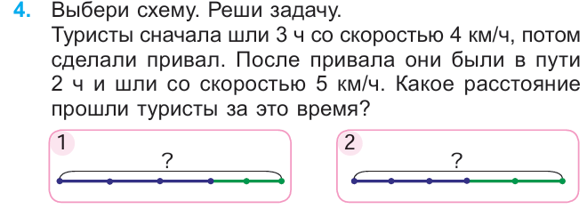
Работа в парах
Вариант 2
Задание:
повторите задачу, выберите схему и объясните правильность своего выбора.
Вариант 1
Задание:
прочитайте задачу.
5

Slide 6
Задача
s = v ∙ t
4 ∙ 3 = 12 (км) — расстояние до привала
5 ∙ 2 = 10 (км) — расстояние после привала
12 + 10 = 22 (км) — расстояние за всё время пути
Ответ: 22 км.
Задание:
проверьте друг у друга правильность решения задачи.
Подумайте, что произойдёт с расстоянием:
- если до привала время движения останется прежним, а скорость увеличится?
- если после привала скорость движения останется прежней,
а время увеличится?
6

Slide 7


Физкультминутка
7

Slide 8
Подведение итогов выполнения задания
Запомните!
Если известны скорость (v) движения и время (t) движения,
то можно найти расстояние (s)
действием умножения:
s = v ∙ t.
Задание:
проверьте у себя усвоенные знания.
8

Slide 9
Подведение итогов выполнения задания
Продолжите!
Если известны скорость (v) движения и время (t) движения,
то можно найти расстояние (s)
действием … :
s = … .
Задание:
проверьте друг у друга усвоенные знания.
9

Slide 10
Подведение итогов выполнения задания
Запомните!
Составная задача отличается от простой тем, что её нельзя решить одним действием и сразу ответить на вопрос задачи, она решается в несколько действий.
Задание:
проверьте у себя усвоенные знания.
10

Slide 11
Подведение итогов выполнения задания
Продолжите!
Составная задача отличается от простой тем, что её … и …, она решается в … .
Задание:
проверьте друг у друга усвоенные знания.
11

Slide 12

РЕФЛЕКСИЯ
Возникали ли у вас трудности при решении составной задачи на нахождение расстояния?
Понравилось ли вам проверять друг у друга правильность решения составной задачи на нахождение расстояния?
Что необходимо сделать, чтобы устранить все затруднения, которые возникали при решении составной задачи на нахождение расстояния?
12

